Slide 1



NHÓM 17
Phân tích dữ liệu về hành vi mua hàng của khách hàng tại 1 một cửa hàng

Slide 2

Nguyễn Văn Quốc Thanh
21521447
TEAM MEMBERS
Nguyễn Thị Bích Hảo
21522049

Slide 3


GIỚI THIỆU NGUỒN DỮ LIỆU
Dữ liệu về các giao dịch và thông tin giao dịch của khách hàng
Thu thập trong năm 2019
21 cột với khoảng 53 000 dòng dữ liệu
Link dataset:
https://drive.google.com/file/d/1_tqoFRiVWn8tDzewrJfRr5996Ri0_E_9/view?usp=drive_link

Slide 4




HƯỚNG CHỦ ĐỀ

Slide 5

HƯỚNG CHỦ ĐỀ
Phân tích hành vi mua sắm của người dùng tại một cửa hàng

Slide 6

PHÂN TÍCH LƯỢC ĐỒ HÌNH SAO

Slide 7
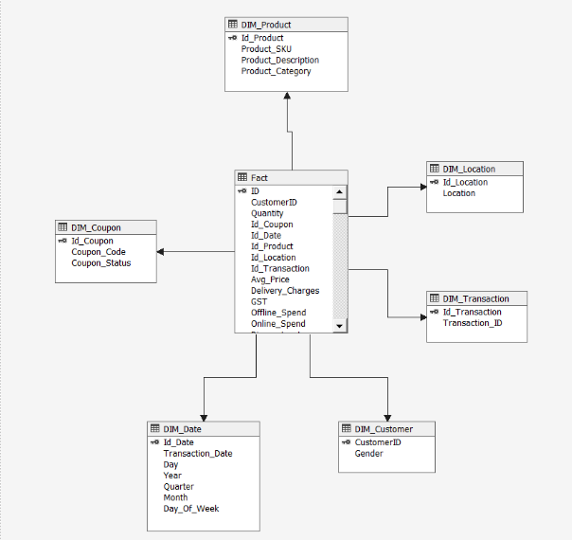

Slide 8



CÂU TRUY VẤN
Câu 3. Liệt kê các sản phẩm theo loại sản phẩm có sử dụng Coupon Status " Used " và đ ếm số lần đã sử dụng mã giảm giá cho từng sản phẩm này
Câu 1 : Liệt kê Id_Product, SKU của tất cả các sản phẩm có số lượng bán trên 100 và doanh thu trên 50 000 trong quý 3
Câu 2: Liệt kê Top20 sản phẩm có tổng chi phí vận chuyển nhiều nhất trong năm

Slide 9
CÂU TRUY VẤN
Câu 4. Liệt kê các sản phẩm được mua lại lần thứ 2 trở lên từ 1 khách hàng( thuộc Top20 khách hàng có doanh thu cao nhất)
Câu 5. Thống kê doanh thu cửa hàng với các hóa đơn đã áp dụng các mã giảm giá được sắp xếp từ cao đến thấp theo danh mục loại sản phẩm
Câu 6. Liệt kê thông tin tất cả các khách hàng có đóng góp danh thu trên 50 000 cho cửa hàng

Slide 10
CÂU TRUY VẤN
Câu 7. Liệt kê Top 20 khách hàng mua hàng nhiều nhất trong năm 2019, trong quý kèm theo danh mục vị trí nhà ở khách hàng
Câu 8. Với mỗi tháng thống kê Top 5 giao dịch có doanh thu cao nhất
Câu 9. Với mỗi loại sản phẩm, truy vấn ra Top 5 các khách hàng kèm theo vị trí nhà ở và giới tính, những người đã mua nhiều sản phẩm nhất

Slide 11
CÂU TRUY VẤN
Câu 10. Với mỗi thứ trong tuần của các tháng theo quý 1, tính ra số lần mua hàng CountFact của thứ đó
Câu 11. Liệt kê loại sản phẩm có phí vận chuyển cao nhất nhưng vẫn chiếm Revenue_Product cao thuộc Top10 của năm
Câu 12. Thống kê số tiền được giảm trên mỗi giao dịch

Slide 12
CÂU TRUY VẤN
Câu 13. Thống kê danh mục các Location có số lượng khách hàng mua hàng thuộc top 20 khách hàng có đóng góp danh thu cao nhất cho cửa hàng
Câu 14. Thống kê các ngày của từng tháng có số lượng giao dịch mua hàng là nhiều nhất
Câu 15. Thống kê các khách hàng ở "New York & California" với số lượng sản phẩm đã được mua trong quý 4 của khách hàng đó

Slide 13

LÀM SẠCH DATASET
SSIS
Đổi kiểu dữ liệu, loại bỏ các giá trị NULL, chọn lọc các cột cần thiết cho chủ đề
TÍNH TOÁN GIÁ TRỊ CỘT MỚI
Với bộ dữ liệu chỉ có các thông tin chi tiết về thông tin khách hàng, sản phẩm, phiếu giảm giá, thuế và các giá trị liên quan đến hóa đơn Cần tính toán giá trị Bill mới cho dữ liệu
SQL Server Integration Services
THIẾT LẬP MỐI QUAN HỆ
Dựa theo sơ đồ đã thiết kế thống nhất chủ đề. Xây dựng các mối quan hệ giữa các bảng

Slide 14
Kết nối SSIS để lấy dữ liệu từ kho và triển khai thành Cubes
SSAS
Cubes gồm tất cả các Measures cần tính toán và các Dimension có Phân cấp
Tính toán các giá trị mới phức tạp trên Cubes
Measures Group các giá trị
Tạo các Calculation Member yêu cầu locic xử lý để đảm bảo tính đúng đắn
Tạo các Named Set với MDX phức tạp để truy vấn đạt được chủ đề đưa ra
Truy vấn 15 câu truy vấn trên
Tính giá trị KPI
Triển khai SSAS trên cả SQL Server, PivotTable đầy đủ
SQL Server Analysis Services

Slide 15
SSRS
Kết nối dữ liệu đã phân tích từ SSAS để thiết kế các Report trên VisualStudio và PowerBI
Report được các câu truy vấn để nắm được tổng quát
Report theo chủ đề để đánh giá được bộ dữ liệu
SQL Server Report Services

Slide 16
Sử dụng thuật toán Decition Tree
KHAI PHÁ
DỮ LIỆU
Dự đoán và đưa ra phân cấp có bị bệnh và không bị sẽ phụ thuộc theo nhóm các đối tượng nào với từng Level
Sử dụng thuật toán Clustering
Phân nhóm, gom cụm các các nhân tố có thể ảnh hưởng nhiều đến khả năng mắc bệnh hoặc không
DATA MINING
Sử dụng thuật toán Naive Bayes
Phân loại đối tượng vào một trong các lớp cho trước dựa trên các đặc trưng (features) của đối tượng đó

Slide 17
CẢM ƠN CÔ
VÀ CÁC BẠN
ĐÃ LẮNG NGHE

